Slide 1
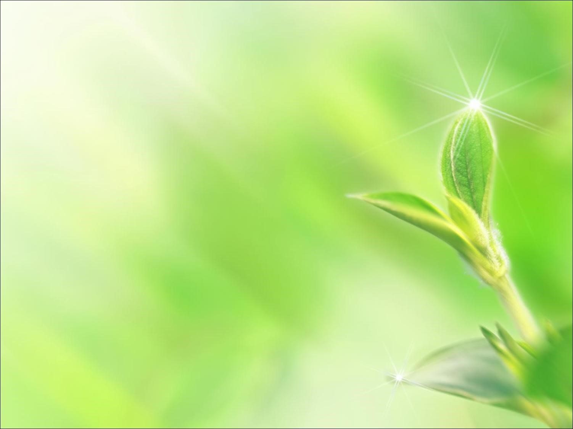
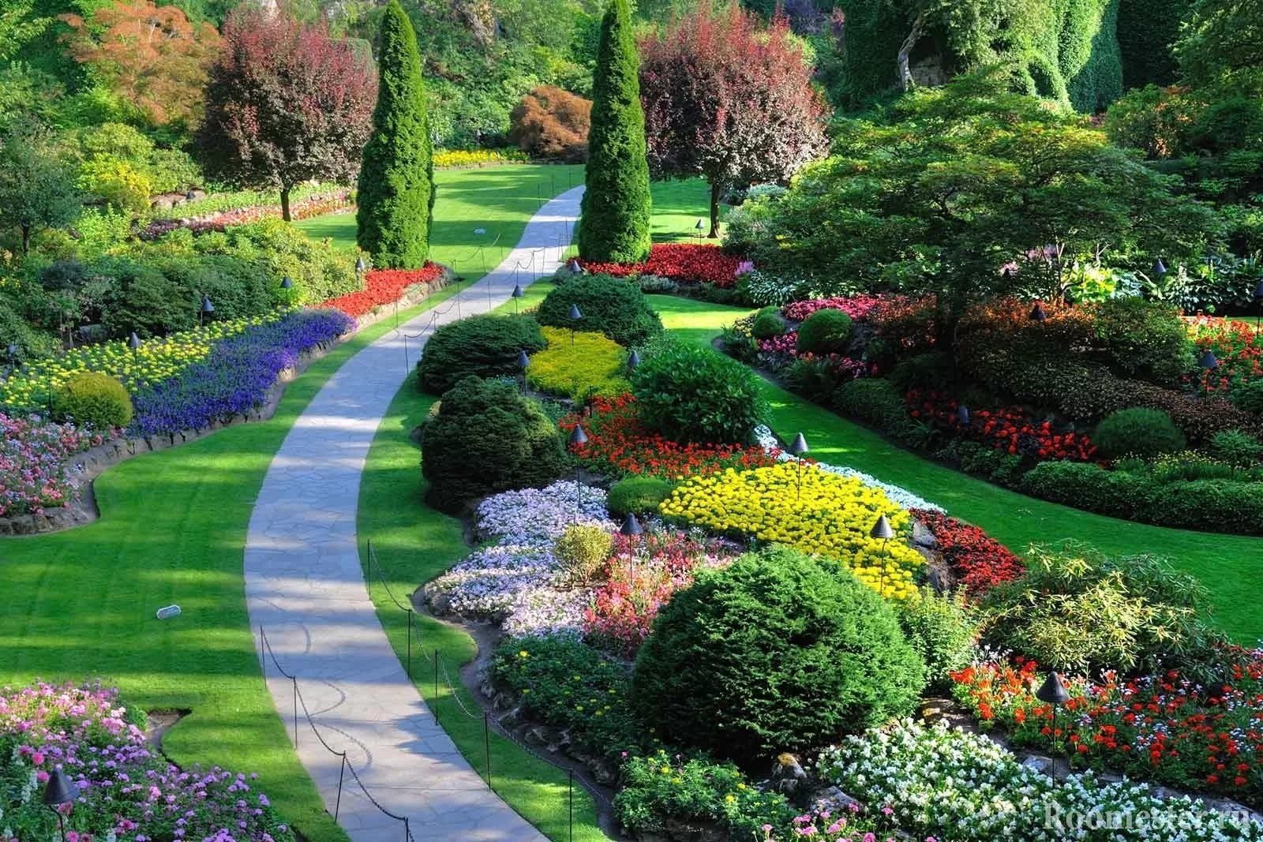
ДОШКОЛЬНОЕ ОБРАЗОВАТЕЛЬНОЕ УЧРЕЖДЕНИЕ ЯСЛИ-САД КОМБИНИРОВАННОГО ТИПА №4 «СОЛНЫШКО»
ПРОЕКТ «И З У М Р У Д Н Ы Й Г О Р О Д»

Slide 2
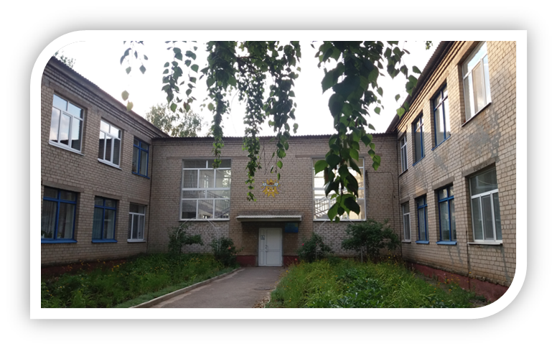
Город Дружковка - объект промышленного назначения. Более половины жителей города занято в промышленной сфере. Крупнейшими предприятиями в нашем городе являются: машиностроительный завод «Корум Групп», ЧАО «Дружковский метизный завод», ОАО «Грета», ЧАО «Дружковское рудоуправление», ЧАО «Веско», Дружковский фарфоровый завод и другие.
Поэтому одной из главных проблем города является экология. Высокая концентрация промышленного, сельскохозяйственного производства, транспорта в сочетании с высокой плотностью населения создали огромную нагрузку на биосферу. Согласно мониторингу, общее состояние атмосферного воздуха в городе Дружковка загрязнёно и нуждается в улучшении. В такой экологической обстановке, в центре города, работает ясли-сад комбинированного типа №4 «Солнышко» Дружковского городского совета Донецкой области (далее ДОУ), где воспитывается более 200 детей. Современные темпы урбанизации требуют оздоровления окружающей среды, защиты от пыли, токсичных газов и от городского шума, которые в комплексе наносят вред здоровью, травмируют и угнетают психику, снижают умственные способности детей. Поэтому крайне необходимо озеленение и ландшафтно-экологическое благоустройство детского учреждения.
Руководитель оздоровительного экологического проекта по евроозеленению «Изумрудный город», заведующая ДОУ Хохлова Лилия Ивановна.

Slide 3
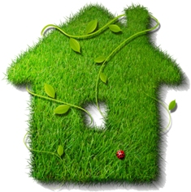
Цель проекта:
- Благоустройство и озеленение детского сада.
- Создание комфортной ландшафтной зоны для осуществления экологического,
нравственного воспитания и оздоровления дошкольников.
Задачи проекта:
- Создание экологически безопасной и благоприятной среды на территории ДОУ.
- Формирование условий для эффективного экологического образования
и оздоровительной работы с дошкольниками.
- Содействие сотрудничеству детей и взрослых, привлечение родителей
для создания комфортной ландшафтной зоны.
- Осуществление трудового воспитания детей в процессе ухода за растениями.
- Пропаганда охраны окружающей среды и формирование экологической
культуры населения.
Общая сумма проекта
250000грн.

Slide 4
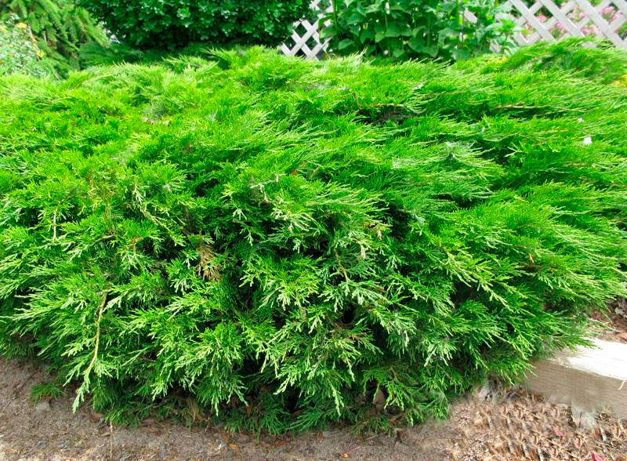
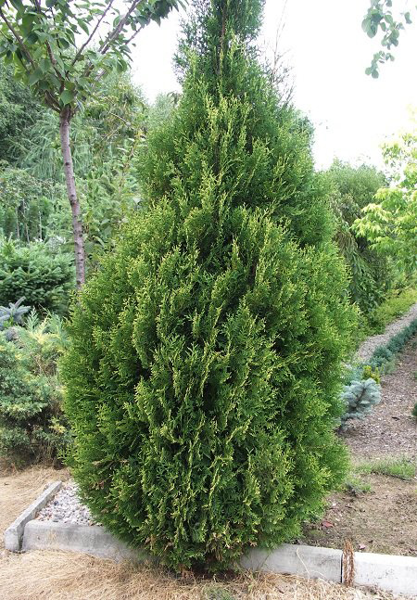
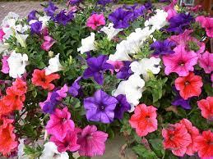
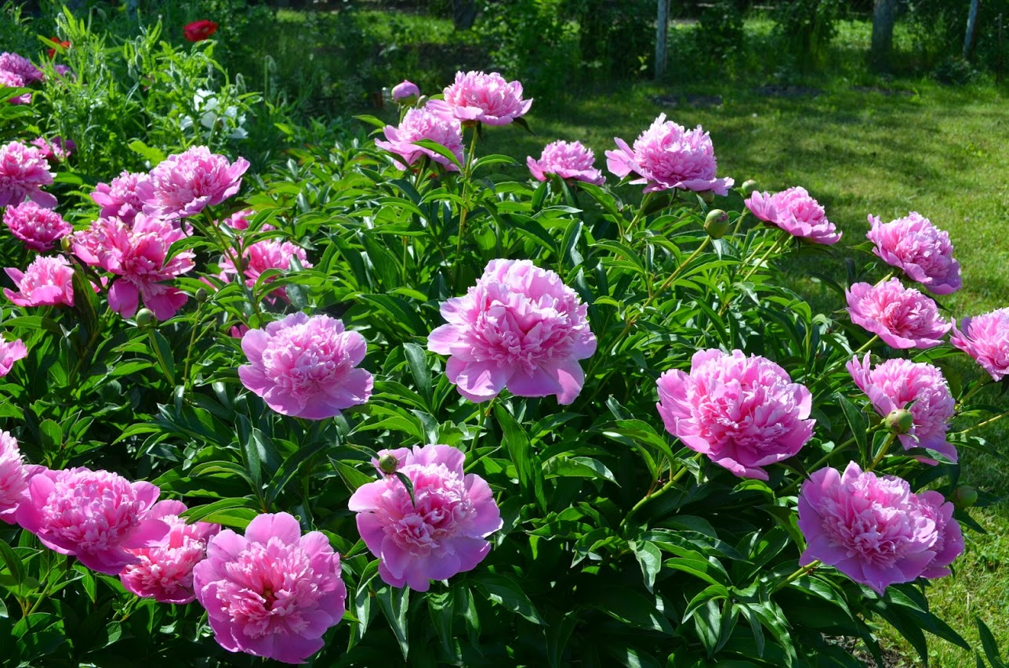
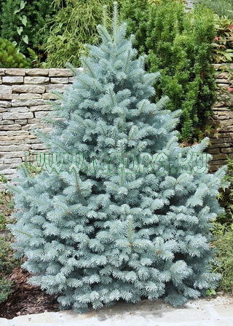
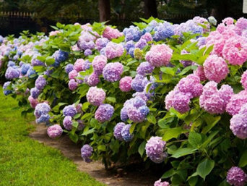
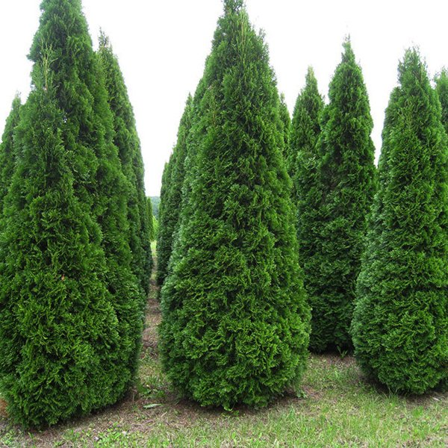
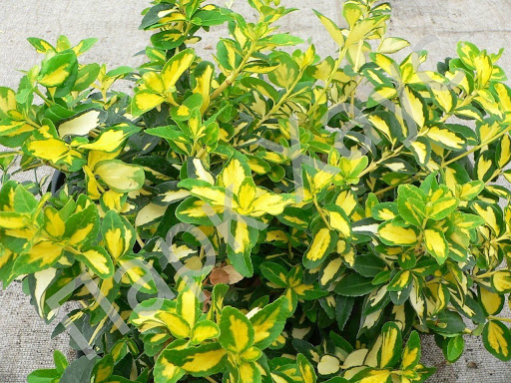
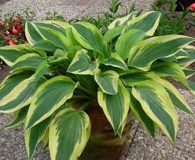
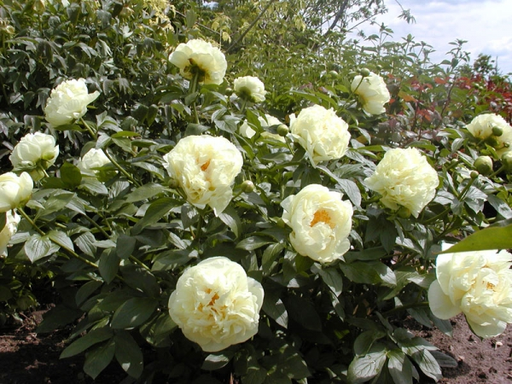
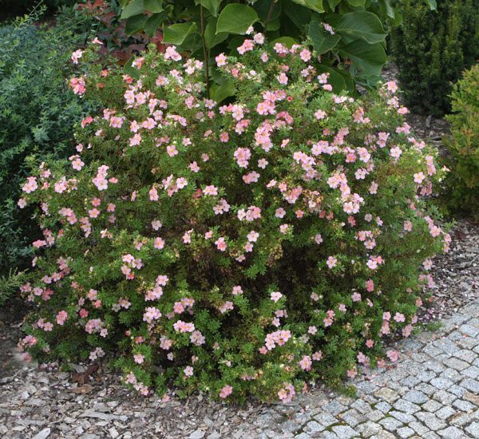
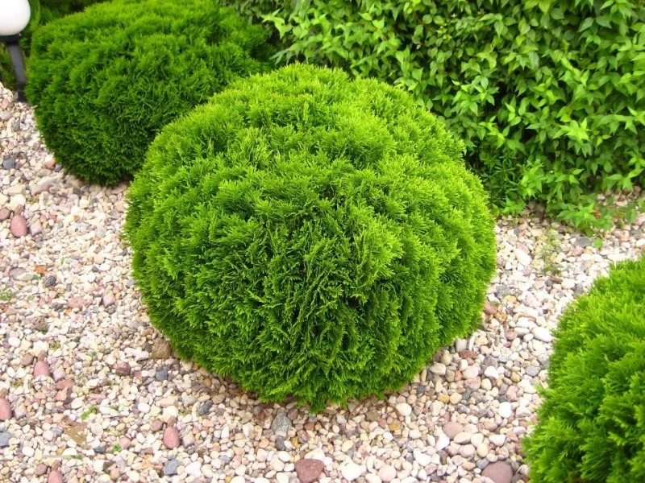
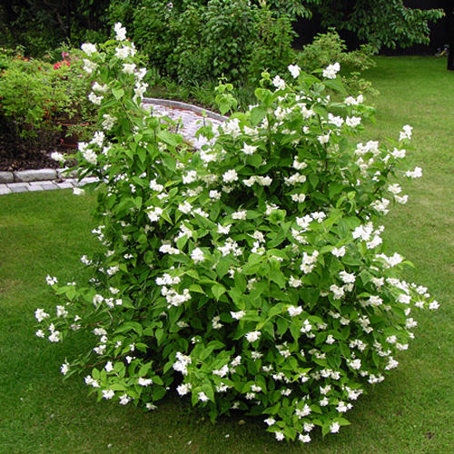
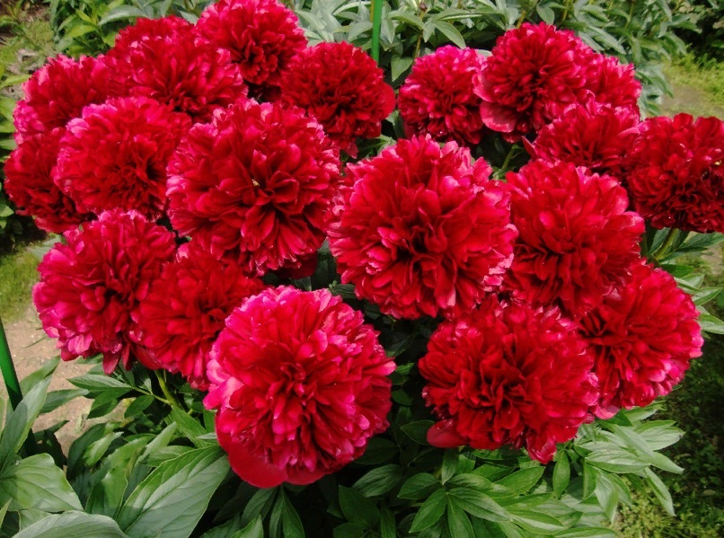
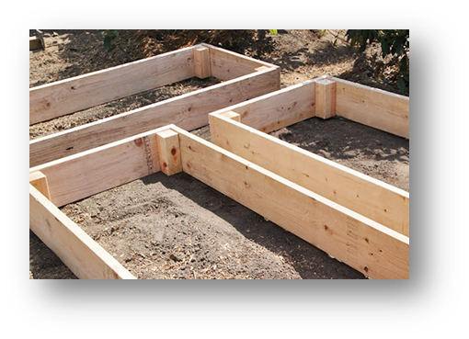
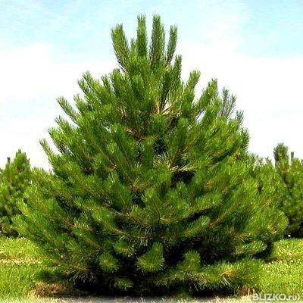
Перечень необходимых для озеленения насаждений:
170
210
50
215
Можжевельник
козацкий
Туя западная
Aureospicata
Петуния
Пион травянистый "Sorbet"
1000
150
450
40
Ель колючая Glauca Compacta
Бересклет Форчуна "Sunspot
Гортензия великолистова "Хамелеон" (Chameleon)
Туя западная Smaragd
90
70
70
320
Хоста "Wolverine"
Пион травянистый "White"
Лапчатка кустарниковая
lovely pink
Туя западная Danica
40
375
120
Грядка деревянная (окрашенная 320х1000х2000мм)
Чубушник венечный
(жасмин садовый)
Пион травянистый "Диана Паркс"
Сосна крымская

Slide 5
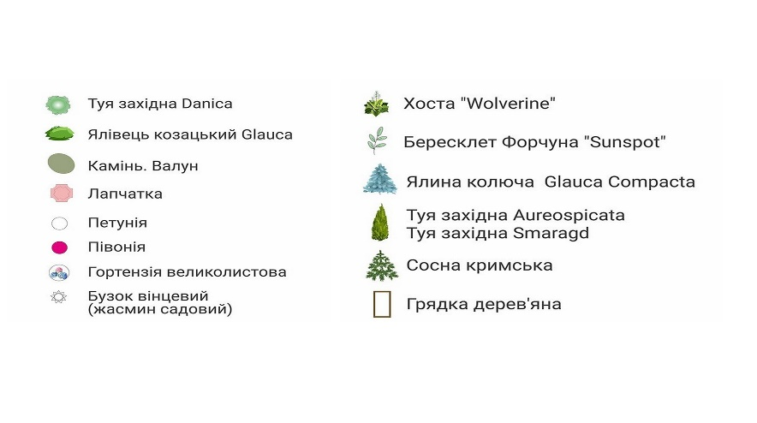
Проект озеленения территории дошкольного учреждения:
1. Вдоль ограждения учреждения – высаживаются туи, можжевельник.
2. Участки разделены пионами, хостами.
3. Цветы декоративные и кустарники высаживаются на существующие клумбы.
4. Устанавливается грядка деревянная на площадке расположения детских огородов.
5. Ель высаживается на участках.

Slide 6
Бюджет проекта:
№ | Статья расходов | Стоимость (ед.), грн. | Кол-во единиц | Всего, грн.
1. | Можжевельник козацкий (С 7,5 (ємність) Ширина 35-40+ см) | 70грн. | 25шт. | 1750грн.
2. | Ель колючая Glauca Compacta (С5) | 1000грн. | 9шт. | 9000грн.
3. | Туя западная Smaragd (Висота h= 110-130 см) | 450грн. | 80шт. | 36000грн.
4. | Туя западная Danica (С 7,5 (емкость) шарообразная) | 320грн. | 36шт. | 11520грн.
5. | Туя западная Aureospicata (Висота h = 80-100 см) | 210грн. | 1шт. | 210грн.
6. | Сосна крымская (Висота h=130-170 см) | 375грн. | 3шт. | 1125грн.
7. | Хоста "Wolverine" (Высота до 50см) | 90грн. | 95шт. | 8550грн.
8. | Чубушник венечный (жасмин садовый) (Висота - 40-50+ см) | 40грн. | 3шт. | 120грн.
9. | Петуния | 50грн. | 320шт. | 16000грн.
10. | Гортензия крупнолистовая «Хамелеон» (Chameleon) | 150грн. | 24шт. | 3600грн.
11. | Пион травянистый "Sorbet" | 215грн. | 100шт. | 21500грн.
12. | Пион травянистый "White" | 120грн. | 100шт. | 12000грн.
13. | Пион травянистый "Диана Паркс" | 120грн. | 100шт. | 12000грн.
14. | Бересклет Форчуна Sunspot | 45грн. | 14шт. | 630грн.
14. | Лапчатка кустарниковая lovely pink | 70грн. | 10шт. | 700грн.
15. | Садовый бордюр «Екобордюр. ТИП 3» | 238грн. | 9шт. | 2142грн.
16. | Грядка деревянная (окрашенная 320х1000х2000мм) | 1500грн. | 10шт. | 15000грн.
17. | Чернозём | 1500грн. | 1т | 1500грн.
18. | Доставка материалов |  |  | 30669грн.
19. | Выполнение работ по озеленению и установка бордюр |  |  | 65984грн.
 | Всего: |  |  | 250000грн.

Slide 7
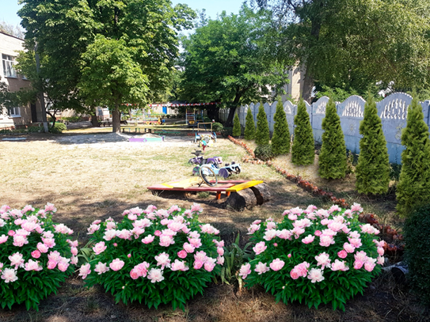
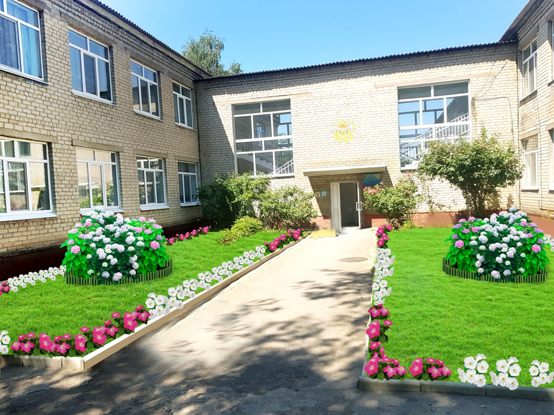
Экологический проект «Изумрудный город» состоит из 3х этапов:
1. Собственный вклад (силами ДОУ):
- Демонтаж кустов совместными усилиями сотрудников детского сада, общественности (активистов, волонтёров), родителей детей.
Разработка экологической карты детского сада.
Подготовка территории: очистка территории, вывоз мусора, выравнивание земельного покрова, перепланировка участков.
2. Вклад компании VESCO:
Закупка материалов и насаждений.
Финансирование разбивки и оформления клумб;
посадки деревьев и кустов; очистки от мусора
остатков материалов, вывоз мусора.
3. Результат:
Образовательная, профилактическая и
коррекционная работа в экологической среде:
занятия, прогулки, оздоровительные мероприятия с детьми;
Оценка результатов работы с детьми по
экологическому воспитанию: мониторинг состояния
здоровья детей;
Гармоничное формирование разных видов отношения детей к
природе (природоохранного, гуманного, эстетического, познавательного, оздоровительного).

Slide 8
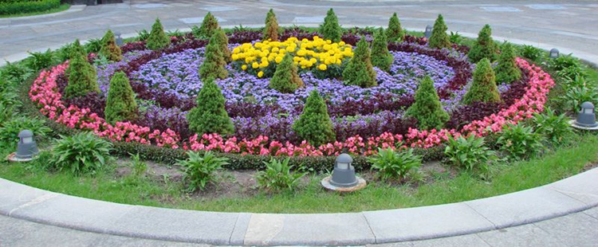
Дальнейшее развитие проекта:
Созданная на территории ДОУ экологически благоприятная среда позволит в дальнейшем эффективнее осуществлять работу по экологическому воспитанию детей дошкольного возраста. Окультуренная ландшафтная зона и озеленение прогулочных участков будут пополняться и обновляться игровым и спортивным оборудованием.
Наши планы:
по всей территории детского сада расставить забавные садовые аксессуары, фигурки животных, птиц, так же создать зеленый густой газон на каждом игровом участке, чтобы дети радовались возможности побегать босиком по мягкой траве.
посадить лианы, розы, жимолость, виноград, оформить цветочные композиции, здоровьесберегающую среду с экологической тропой, релаксирующей зоной, декоративным прудом.
активно вести пропаганду среди населения по охране окружающей среды (акции «Елочка –зеленая иголочка», «Берегите птиц!», «Не рвите первоцветы», «Чистый игровой участок» и т.д.), что поднимет статус дошкольных учреждений среди населения, создаст поистине зеленый уголок родного города.
Функционирование, содержание и обновления природного ландшафта «Изумрудный город» после открытия будут поддерживаться силами воспитателей детского сада, инициативной группы, привлечения родителей ДОУ.

